Slide 1

Lớp 6A7
Giáo viên:Ngô Thị Ngọc Hảo

Slide 2
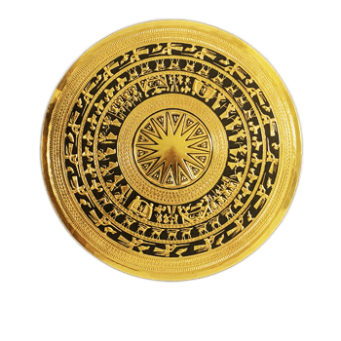
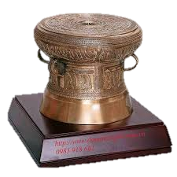

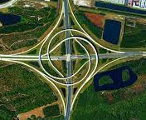
KHỞI ĐỘNG
1
2
3
Trống đồng Đông Sơn
Giao lộ Jackson Ville.
Cỏ bốn lá

Slide 3
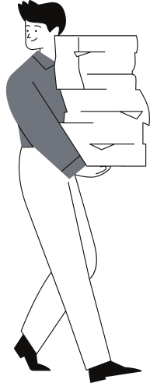

Bài 6: Hình có tâm đối xứng – Cánh Diều
Tiết 1

Slide 4
1
Nhận biết hình có tâm đối xứng
Mục tiêu
Nhận biết tâm đối xứng của một số hình đơn giản
2
3

Slide 5

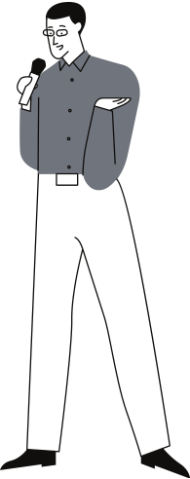
Are you ready?
Let's Start!

Slide 6

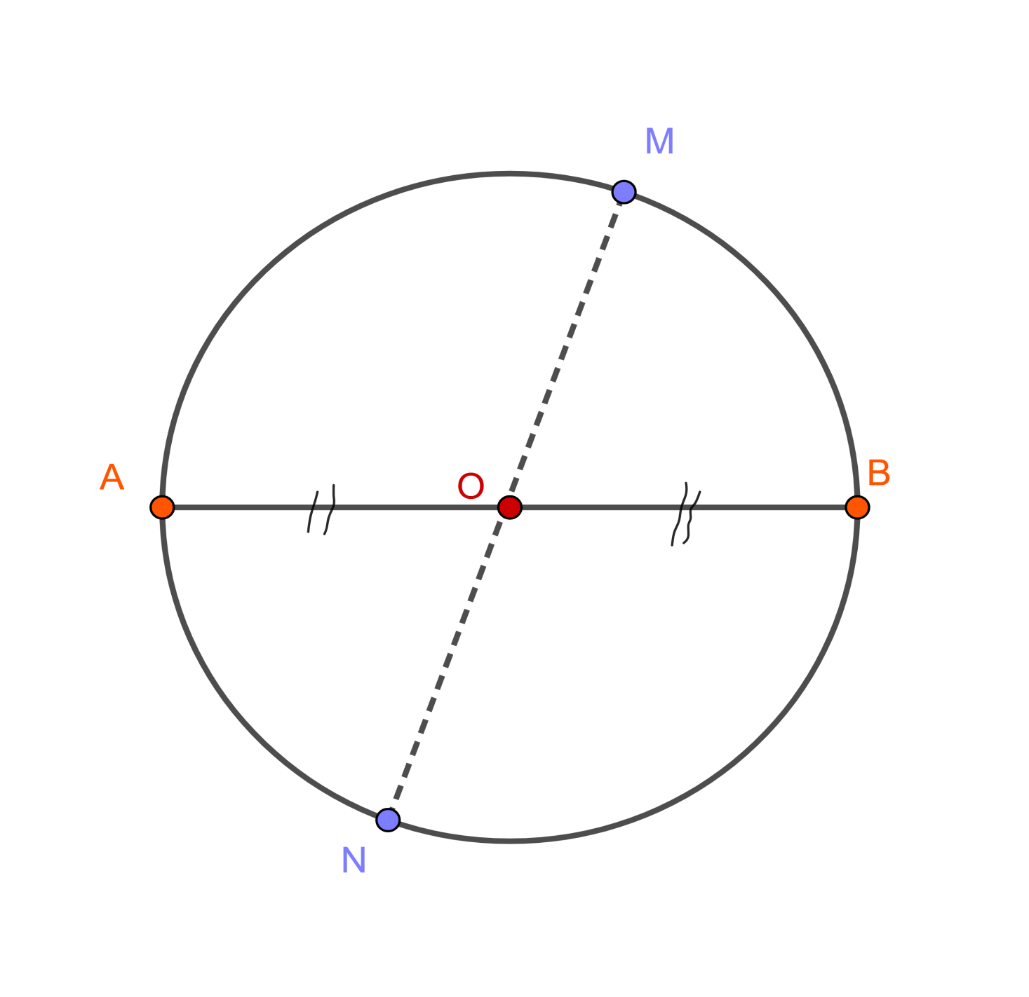
Hình có tâm đối xứng
1
Time: 5 minutes
HĐ 1
Quan sát đường kính AB của đường tròn tâm O
Time: 5 minutes
Vì điểm O là trung điểm của đoạn thẳng AB nên ta nói hai điểm A và B đối xứng với nhau qua tâm O.
Đường tròn tâm O là hình có tâm đối xứng và tâm đối xứng chính là tâm O của đường tròn.

Slide 7
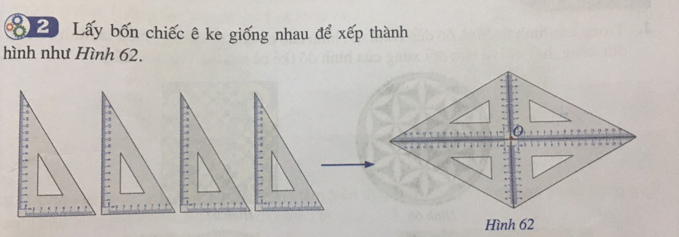
HĐ 2
Lấy bốn chiếc ê ke giống nhau xếp thành hình như hình 6.2
Time: 3 minutes
Hình 6.2 gọi là hình có tâm đối xứng và điểm O được gọi là tâm đối xứng của hình.

Slide 8
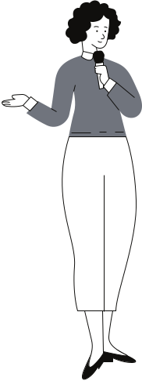
Chú ý:
Hình có tâm đối xứng còn được gọi là hình đối xứng tâm.

Slide 9
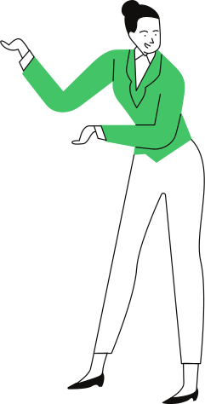

Tâm đối xứng của một hình.
2
Đoạn thẳng là một hình có tâm đối xứng.
Tâm đối xứng của nó là điểm nào?
M
A
•
•
B
•
1. Đoạn thẳng AB là hình có tâm đối xứng.
Trung điểm M là tâm đối xứng của đoạn thẳng đó

Slide 10
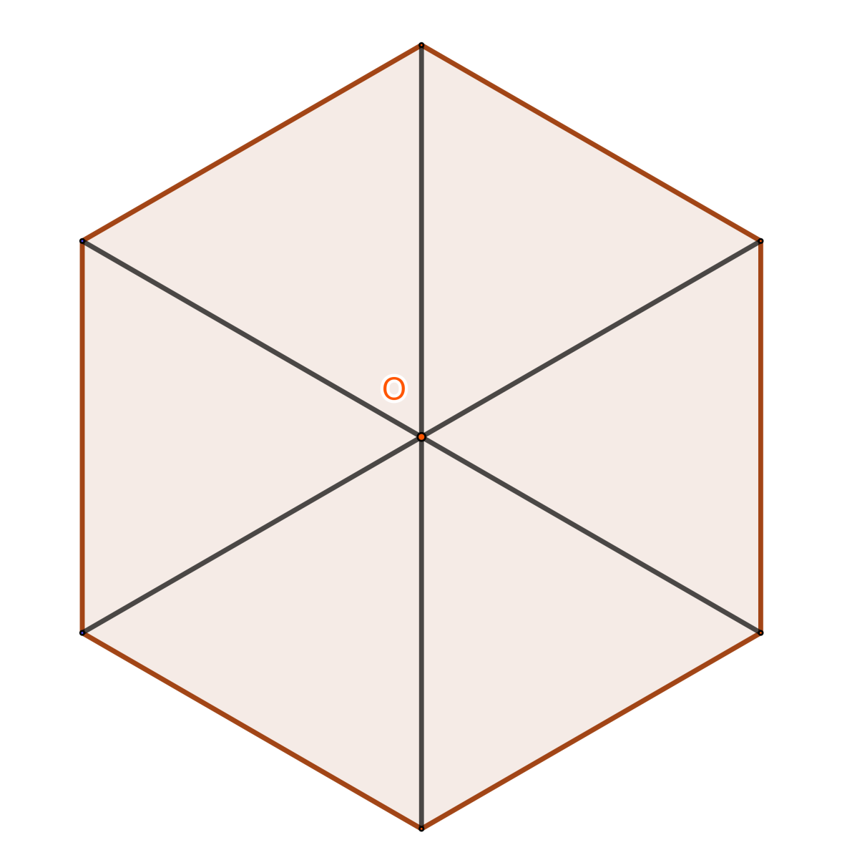
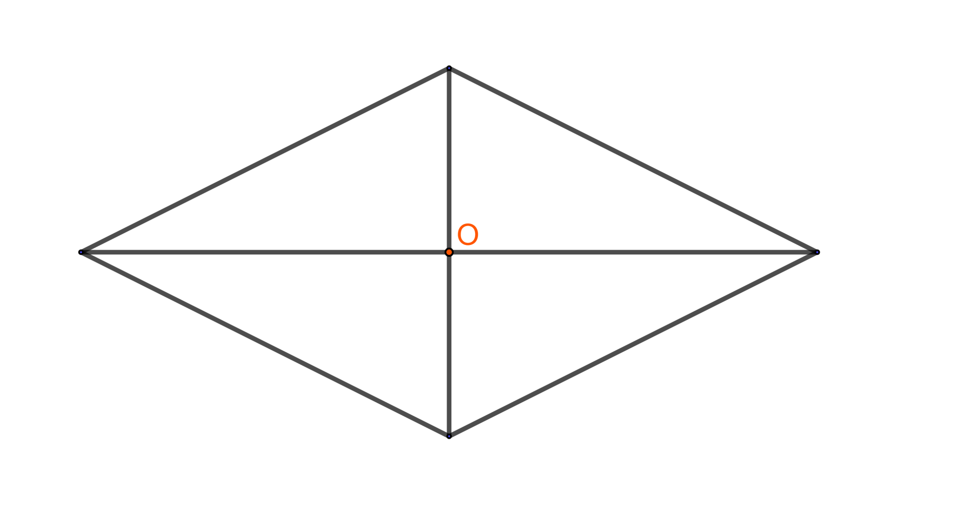

2. Đường tròn là hình có tâm đối xứng và tâm đối xứng là tâm của nó.
3. Hình thoi có tâm đối xứng là điểm O.
4. Hình lục giác đều có tâm đối xứng là O.

Slide 11


ĐÁP ÁN:
Các chữ có tâm đối xứng
H
K
M
N
X
Các chữ không có tâm đối xứng

Slide 12
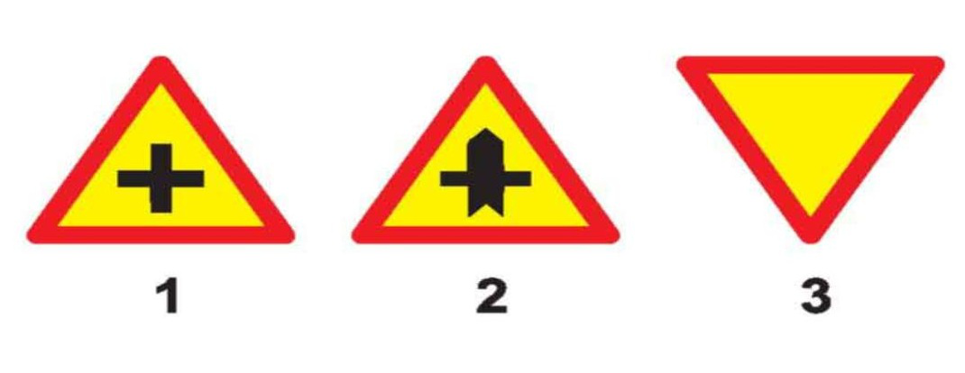



Hình nào dưới đây có tâm đối xứng?
1
2
3
4

Slide 13



Slide 14
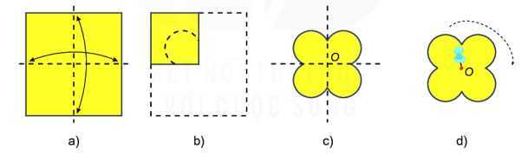
Thực hành
Gấp đôi tờ giấy hai lần theo hình a. Cắt tờ giấy vừa gấp theo một đường như hình b. Mở phần cắt được ra ta có một hình bông hoa bốn cánh ( hình c).
Mọi giao điểm của hai nếp gấp là O. Cố định điểm O bằng đinh ghim để có thể quay hình đó quanh O
Bằng cách quay hình nửa vòng quanh O, em hãy kiểm tra xem điểm O có phải là tâm đối xứng của hình không?

Slide 15
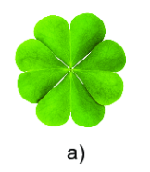

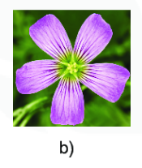
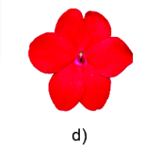
Luyện tập
Bài 5.5: Trong các hình dưới đây, hình nào có tâm đối xứng

Slide 16
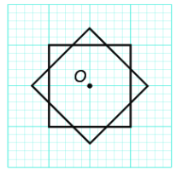
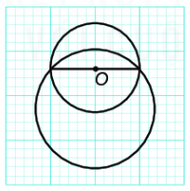

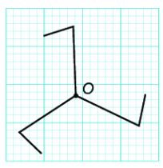
Luyện tập
Câu 5.6: Trong mỗi hình dưới đây, điểm O có phải tâm đối xứng không?

Slide 17
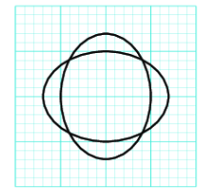
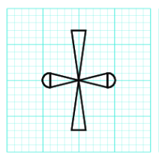
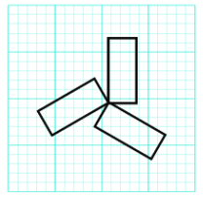
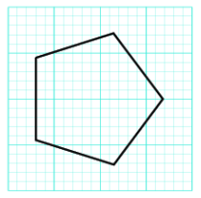
Luyện tập
Câu 5.7: Hình nào dưới đây có tâm đối xứng? Em hãy xác định tâm đối xứng( nếu có) của chúng.
.
.
O
O

Slide 18

Ghi nhớ cách xác định tâm đối xứng của một số hình phẳng đã học.
Tìm thêm trong thực tế những hình ảnh có tâm đối xứng.
Chuẩn bị trước bài tập trong SGK.

